Slide 1
Étude de sensibilité des paramètres d’un modèle « rural » sur des bassins versants urbanisés
Mohamed SAADI, Ludovic OUDIN, Pierre RIBSTEIN
UMR METIS (Sorbonne Université, CNRS, EPHE)

Slide 2
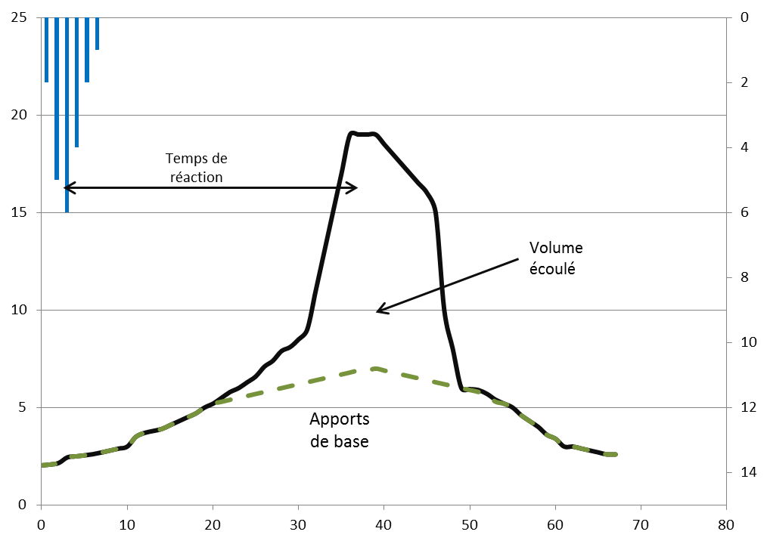
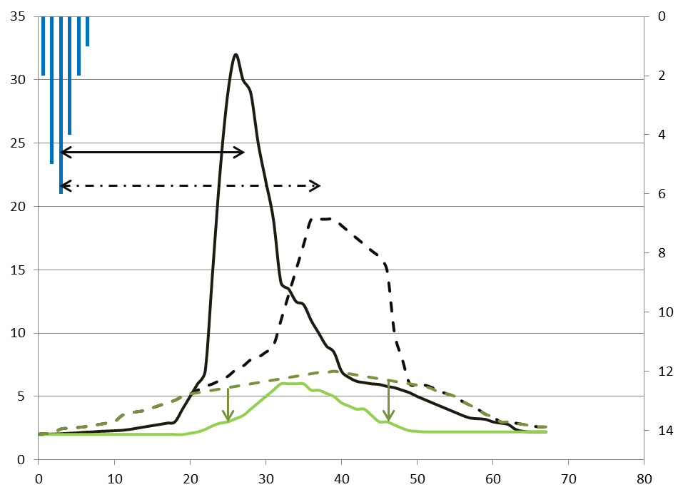
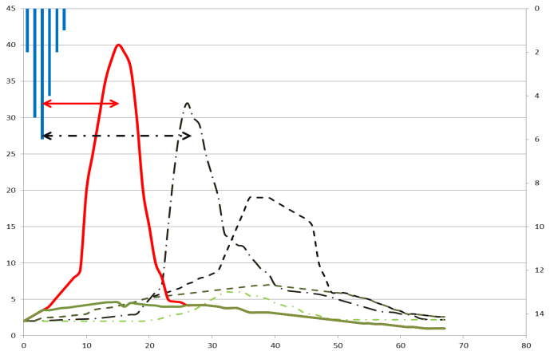
Contexte général
+ urbanisé
+ naturel
Passé
Présent
Futur
Urbanisation du bassin versant
Évolution des caractéristiques hydrologiques
Passé
Présent
Futur
Quantification de l’impact
Scénarii

Slide 3
Contexte général
+ urbanisé
+ naturel
Passé
Présent
Futur
Urbanisation du bassin versant
P
ETP
Évolution de la structure/paramètres du modèle ?
f
g
g
h
f({θ}₁)
{θ}₁
{θ}₂
{θ}₃
{θ}₂
Prise en compte des évolutions passé -présent dans le modèle
Faire des scénarii hydrologiques à partir de scénarii d’urbanisation
Q_{sim}

Slide 4
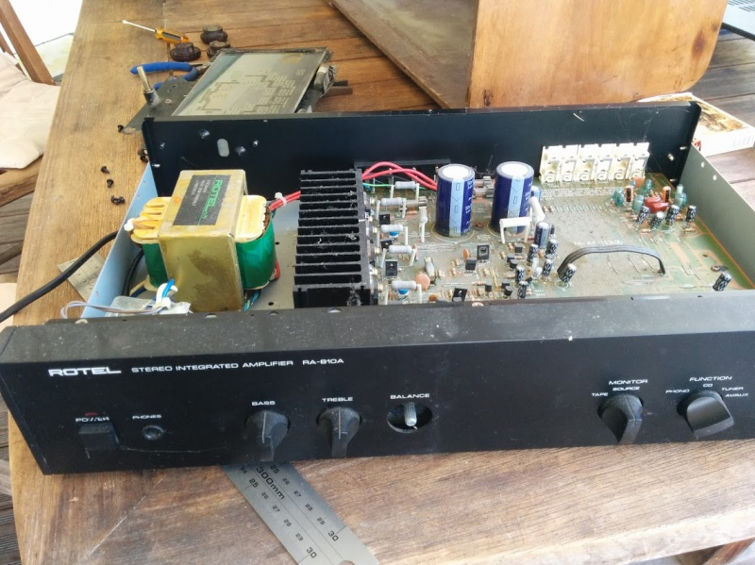
Contexte : structure vs. paramètres
Paramètres ↔ Boutons
Structure ↔ Circuit interne

Slide 5
Contexte: critères sur le modèle
Sur le passé et le présent : le modèle doit bien simuler le débit observé
Du passé au présent : le modèle doit gérer la non-stationnarité
Non-stationnarité
Variabilité climatique
Urbanisation
Représentation explicite
(e.g. Albergel et al., 2018 ; Furusho et al., 2013 ; Mitchell et al., 2008 ; Zhou et al., 2010)
+ Lien direct
- Données
- Complexité
Représentation implicite
(e.g. Huang et al., 2008 ; Kjeldsen et al., 2013 ; Aronica and Cannarozzo, 2000 ; Campana and Tucci, 2001 ; Huang et al., 2008 ; Weng, 2001)
+ Simplicité de l’outil de modélisation
Lien indirect
Lier {θ} avec l’urbanisation
Utiliser un large échantillon de bassins versants

Slide 6
Questions scientifiques abordées
Comment l’hydrologie des bassins versants est impactée par l’urbanisation ?
Est-ce que les paramètres du modèle traduisent bien l’impact de l’urbanisation ?

Slide 7
Données : 365 bassins versants
Données de précipitations, d’évapotranspiration potentielle et de débit au pas de temps horaire
Minimum de 8 ans de données
271 bassins versants
94 bassins versants
Diversité climatique
Diversité de taux d’urbanisation (‘Catchment Percent Developed’ CPD ∈ [6% , 100%])
Diversité de taille (Aire ∈ [1 km² , 5000 km²])

Slide 8
Méthodologie
1 – Chaque bassin est divisé en deux périodes : Période début (1+4 ans) et période fin
2 – Pour chacun des couples bassin-période (730), on détermine:
CPD « Catchment Percent Developed »: rapport de l’aire occupée par les classes d’urbanisation (définies par chaque base de données) sur l’aire totale du bassin versant.
Q/P : rapport du débit moyen sur les précipitations moyennes.
BFI « Baseflow Index »: Indice d’écoulement de base calculé par la méthode de Gustard et al. (1992).
DT : temps de réponse du bassin versant (en heures). Il correspond au décalage à effectuer sur la chronique de débit (ou de précipitations) pour maximiser le coefficient de corrélation pluie-débit.
Indicateurs hydrologiques

Slide 9
Modèle hydrologique
E
P
Interception
E_{n}
P_{n}
E_{s}
P_{s}
P_{n} - P_{s}
Réservoir de production
X₁
S
Perc
P_{r} = P_{n} – P_{s} + Perc
Paramètres du modèle
UH1
0.9
0.1
UH2
Fonction d’échange
X₄
2X₄
Q₉
F(X₂)
Q₁
Réservoir de routage
X₃
R
Q_{r}
Q_{d}
Q

Slide 10
Méthodologie
1 BV
x 365
Mise en route
Calage
Calage
Calage
Calage
.......
Mise en route
Calage
Calage
Calage
Calage
X1 [mm] X2 [mm/h] X3 [mm]
X4 [h]
Q/P [–]
BFI [–]
DT [h]
730
vs.
730 CPD
Fonction objectif : Critère de Kling-Gupta KGE (Gupta et al., 2009)

Slide 11
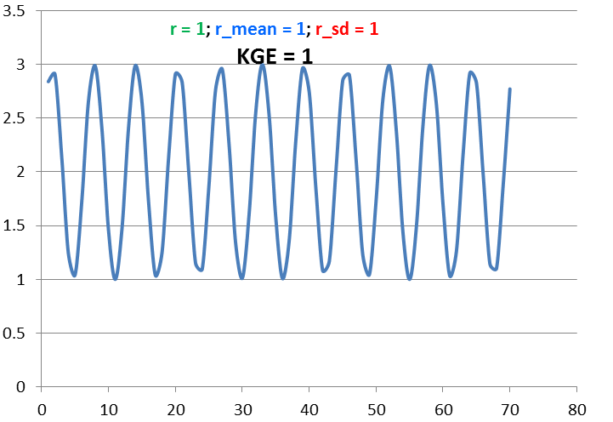
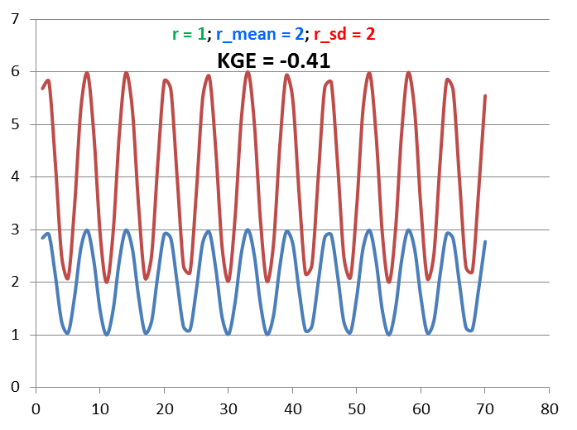
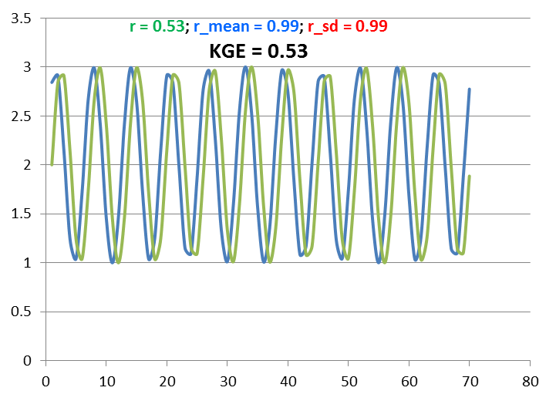
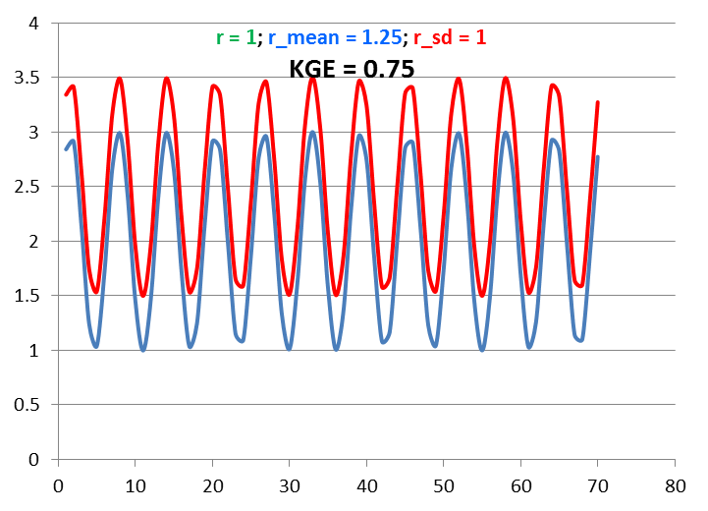
Méthodologie

Slide 12
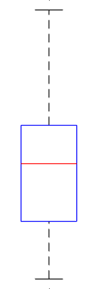
Méthodologie
A
Moyennes Différentes à 5%
B
A
Moyennes égales
A
NURB
URB
{X_{i}}_{1≤ i ≤4}
Q/P
BFI
DT
730
vs
730 CPD
Seuil CPD pris à la médiane

Slide 13
Résultats : Performances
Première période

Slide 14
Résultats : Performances
Dernière période

Slide 15
Résultats : Performances
Première période

Slide 16
Résultats : Performances
Dernière période
La médiane des scores KGE sur les 730 couples bassin-période est de 0.85

Slide 17
Résultats : Homogénéisation
Un lien entre l’aire et le CPD?
Un lien entre l’aire et le DT?
DT est petit : est-ce parce que l’aire est petite ou le bassin est fortement urbanisé?

Slide 18
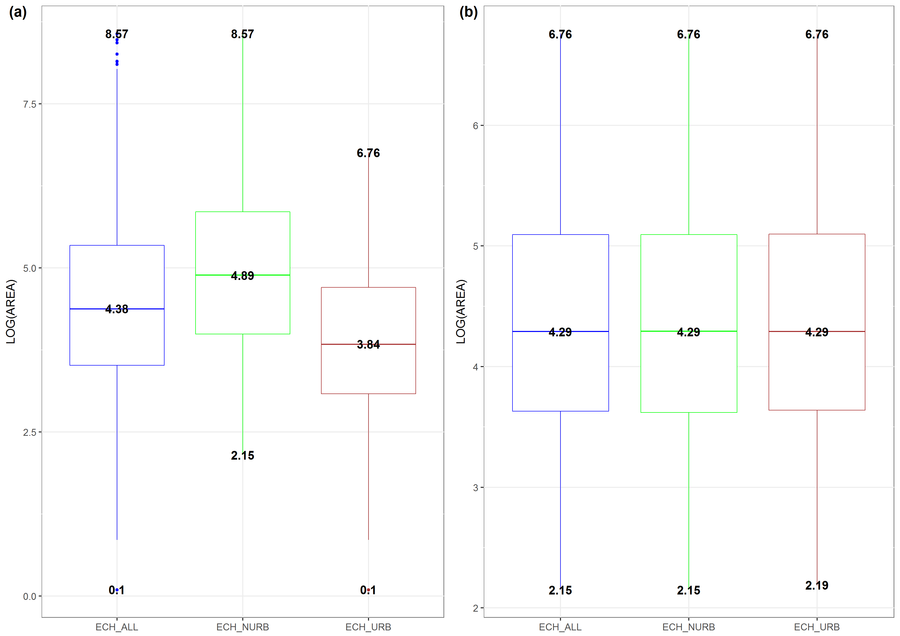
Résultats : Homogénéisation
730 couples bassin-période
416 couples bassin-période

Slide 19
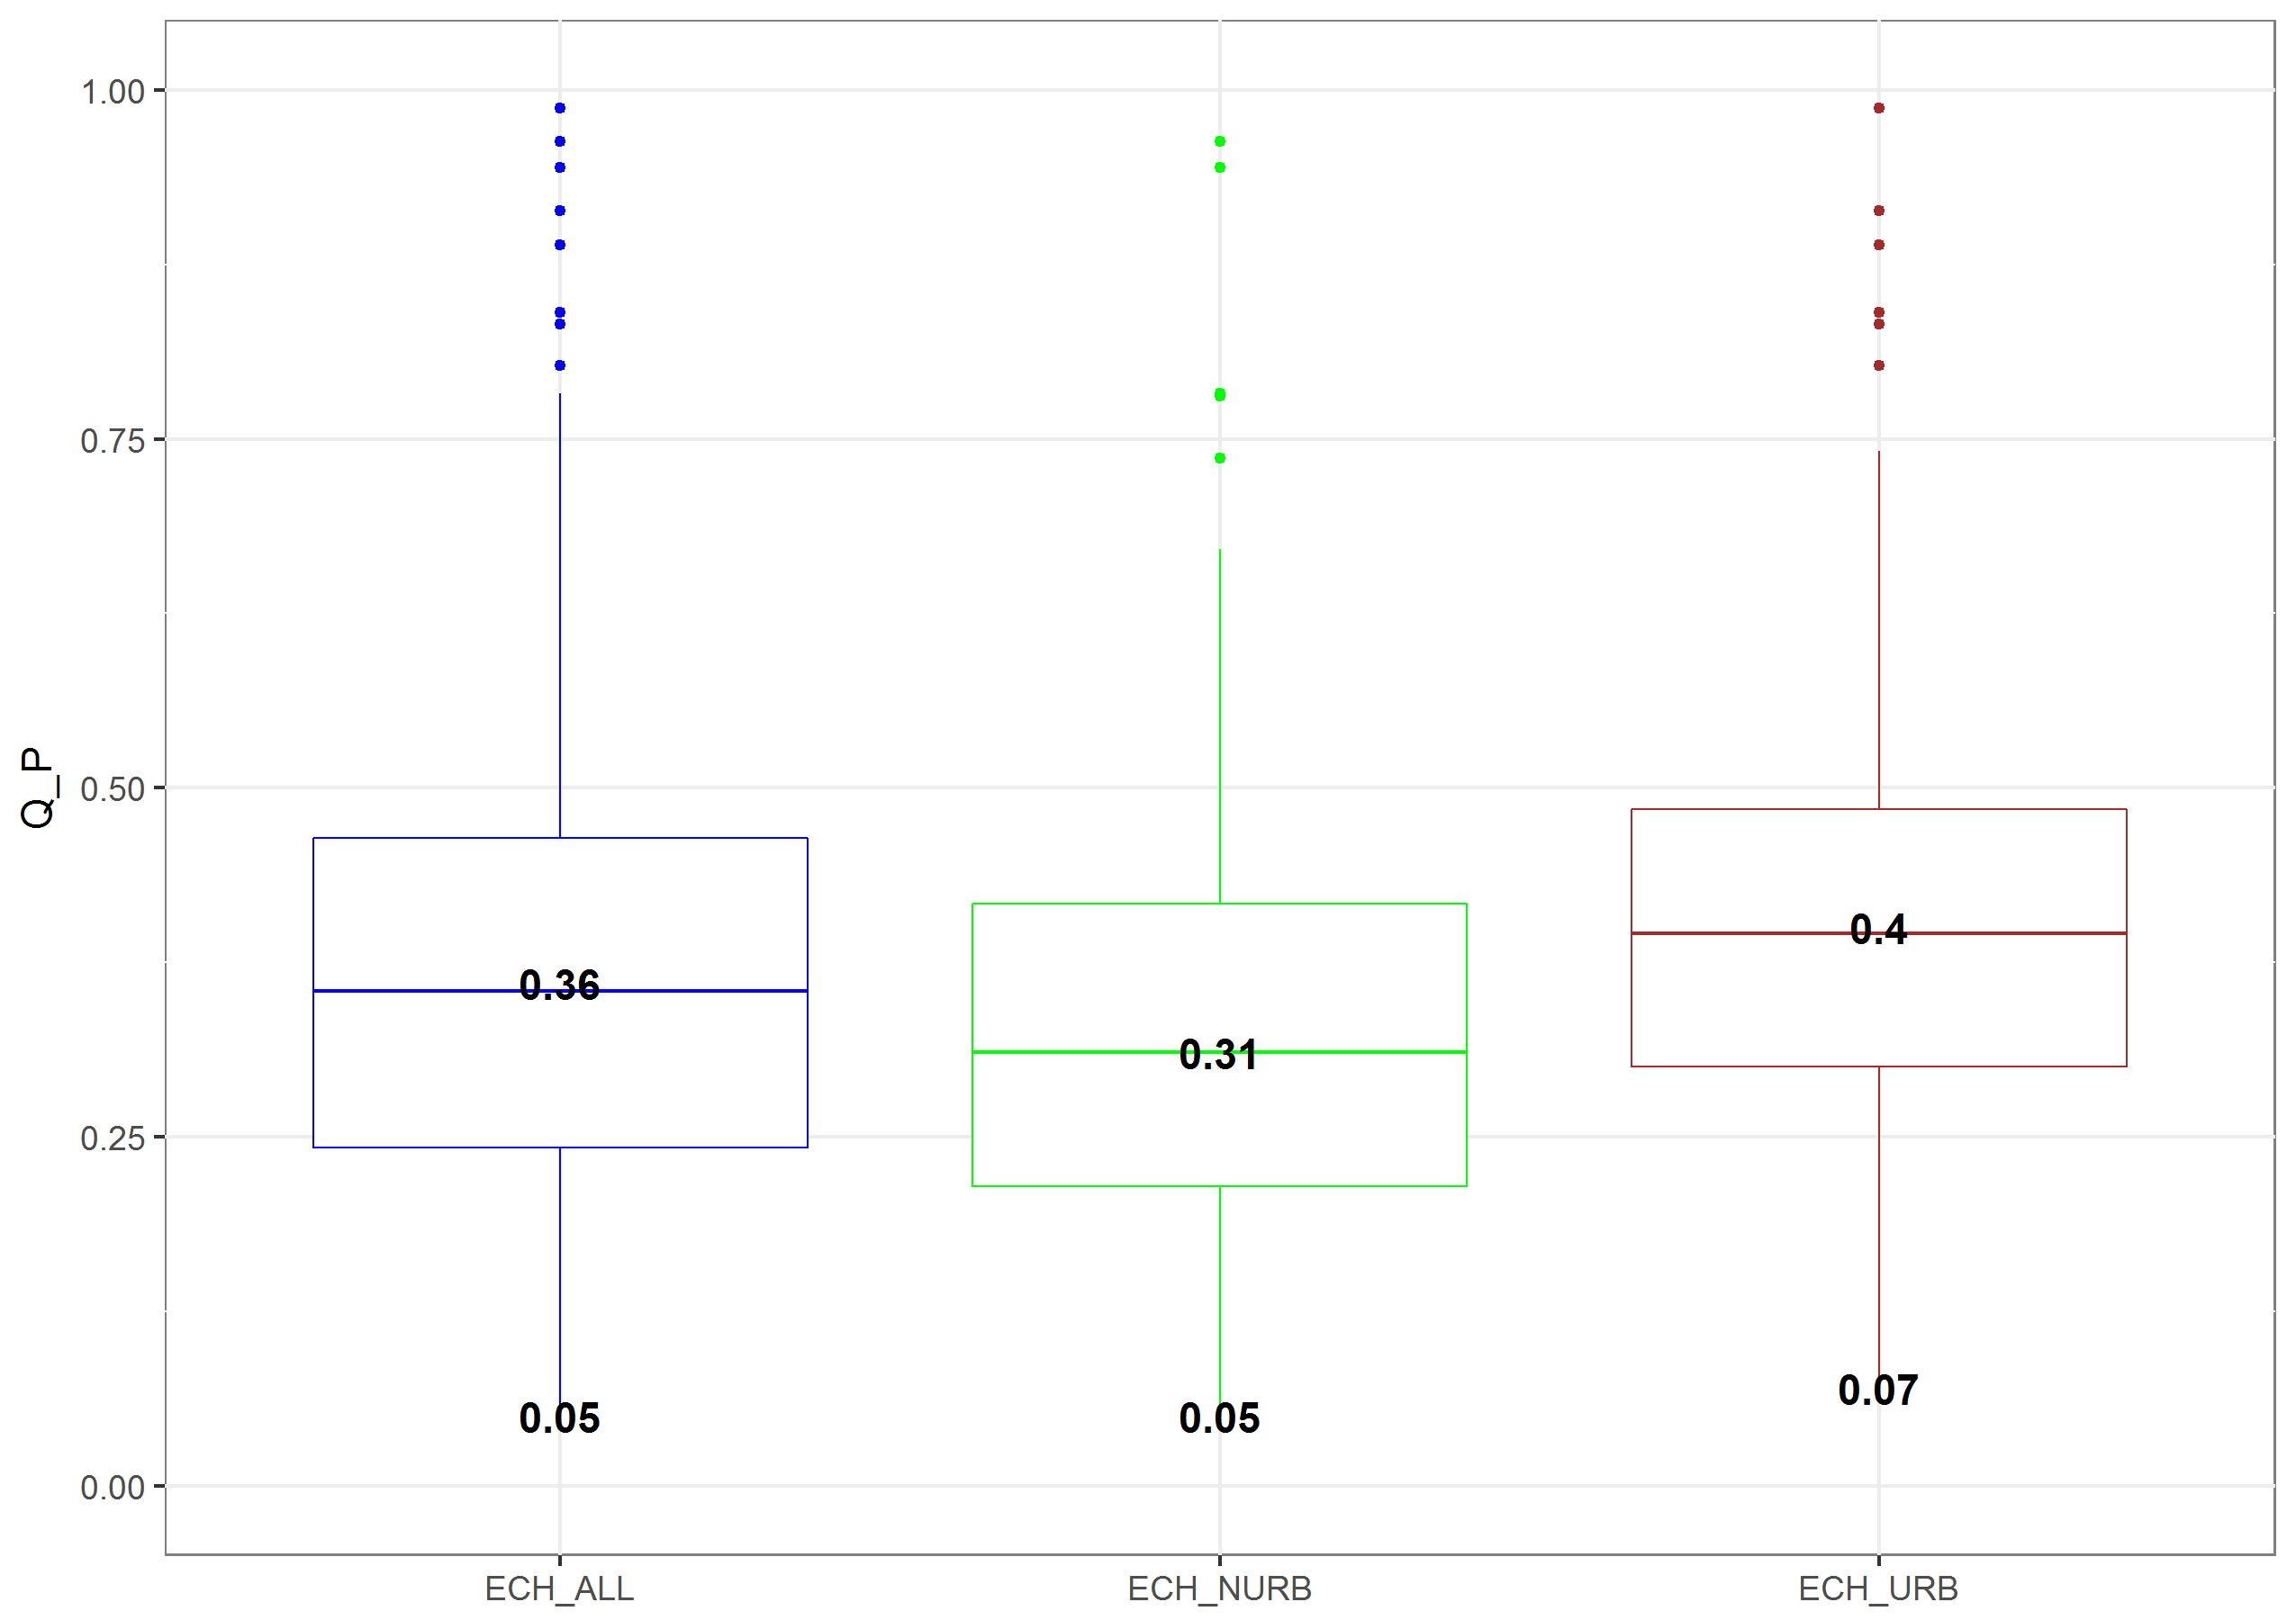
Résultats : Indicateurs
A
B
Rendement Q/P plus important sur les bassins fortement urbanisés

Slide 20
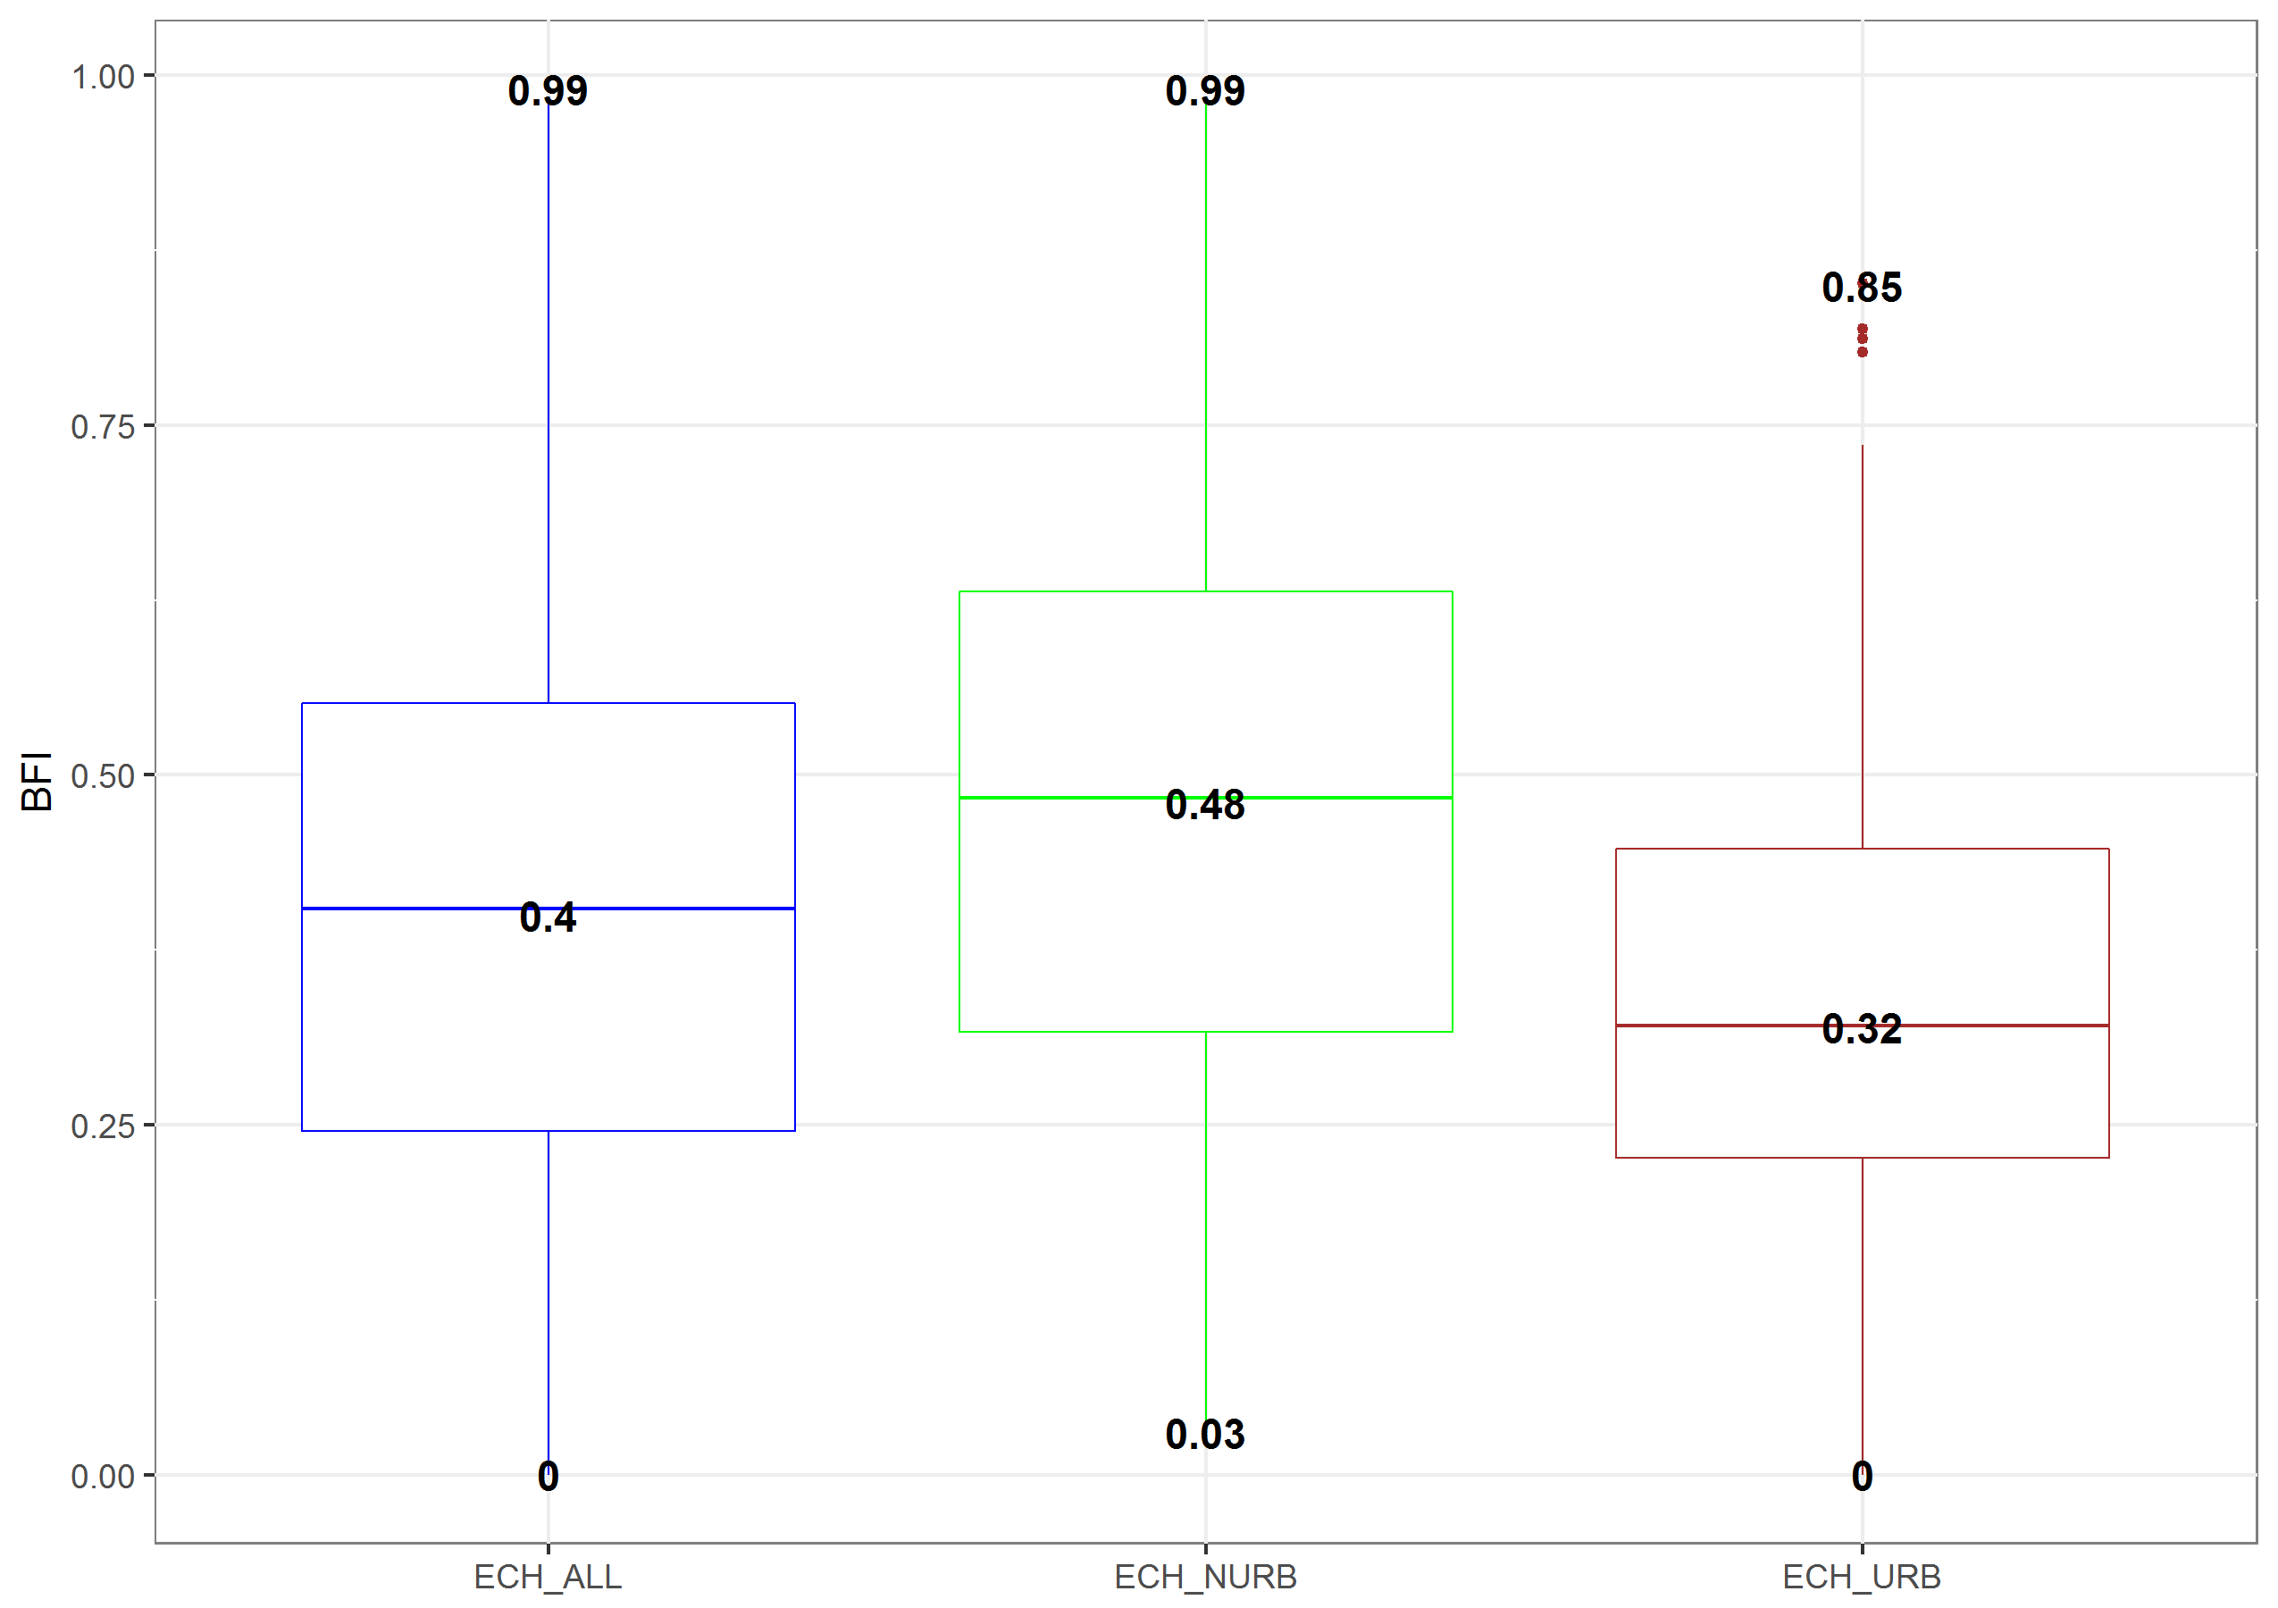
Résultats : Indicateurs
A
B
Indice BFI moins important sur les bassins fortement urbanisés

Slide 21
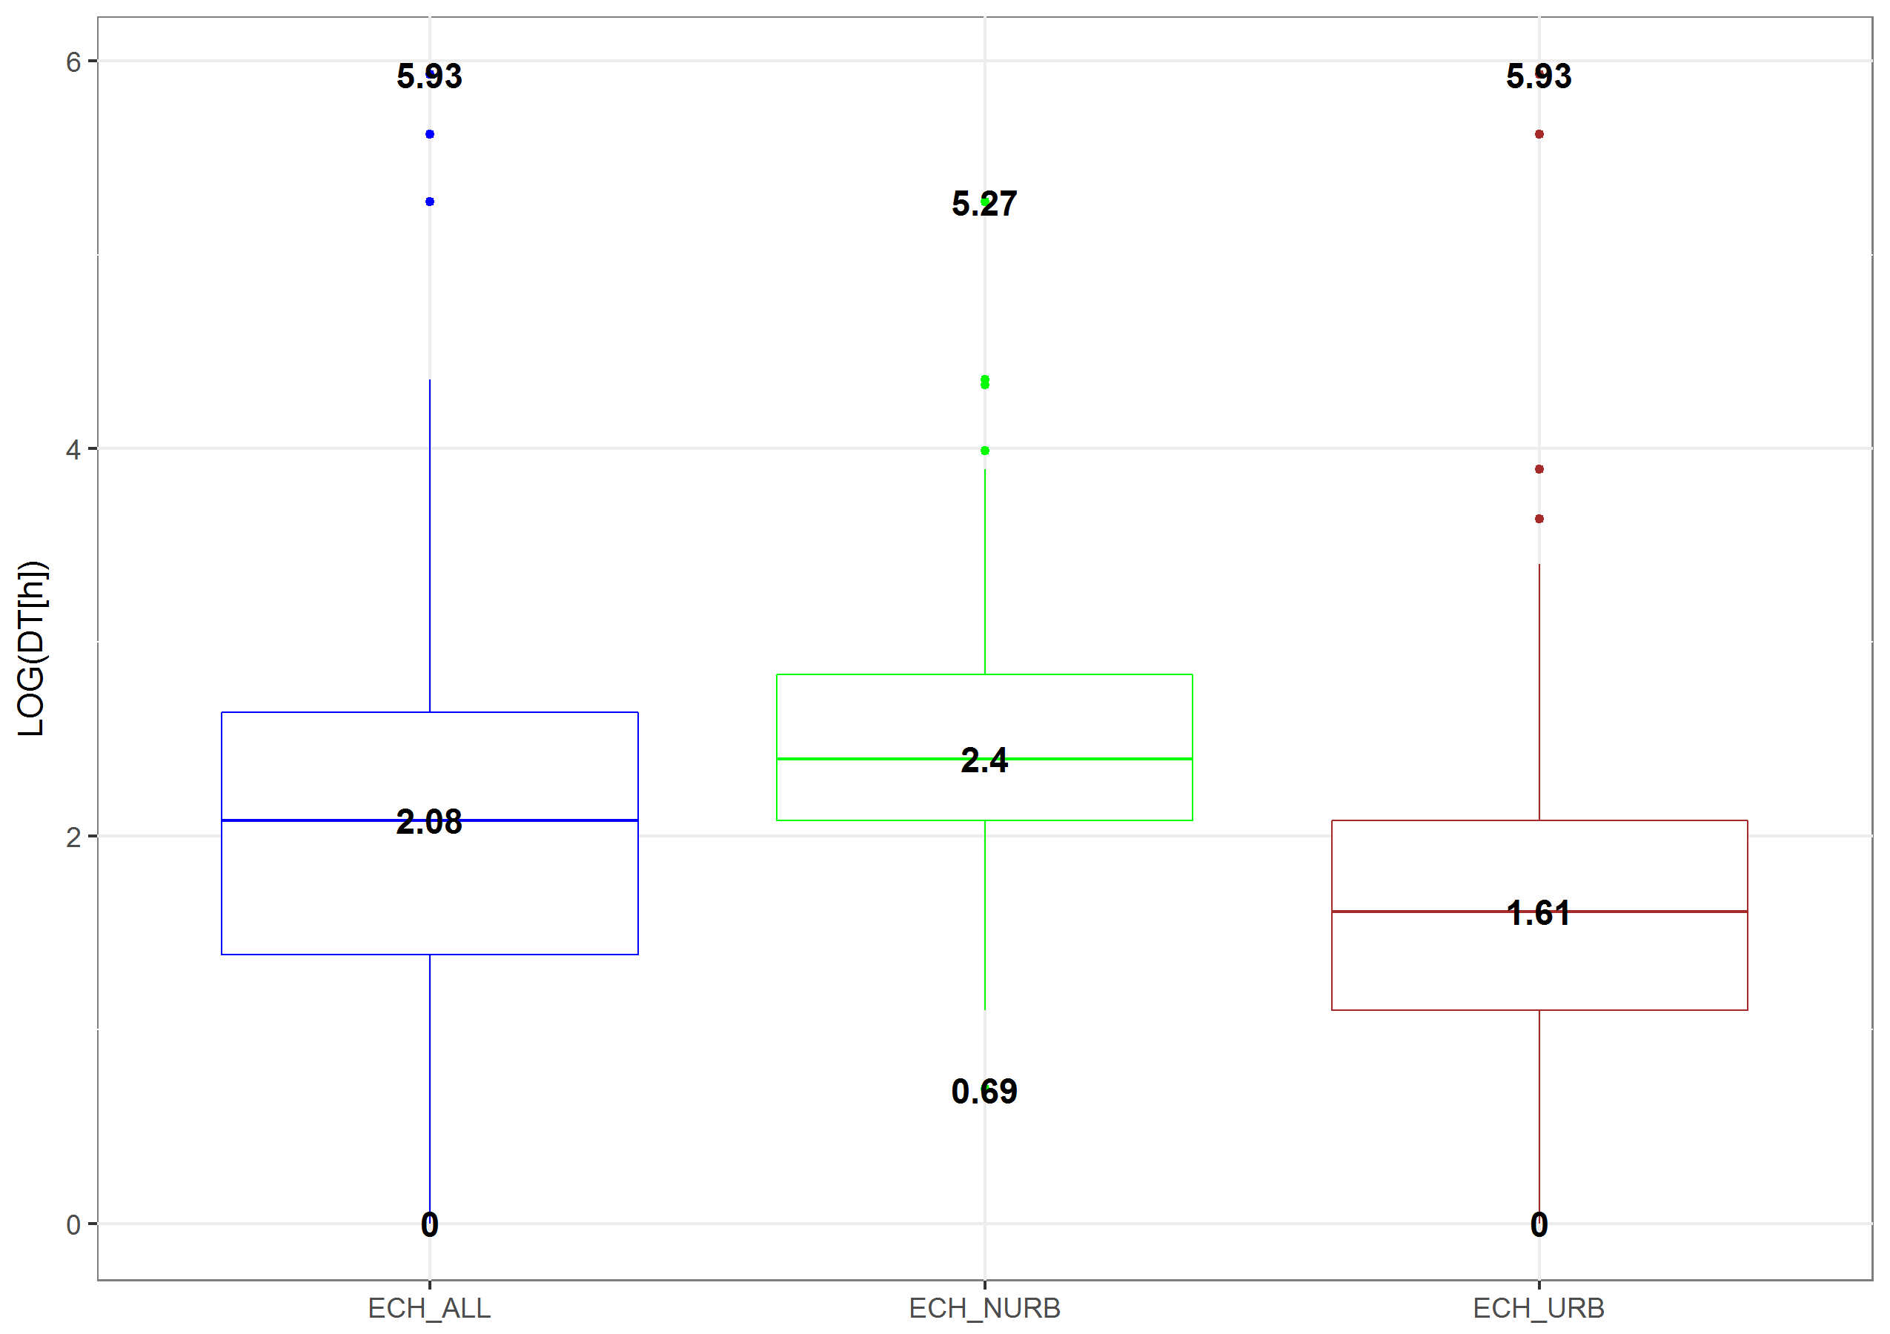
Résultats : Indicateurs
A
B
Temps de réaction DT plus faible sur les bassins fortement urbanisés

Slide 22
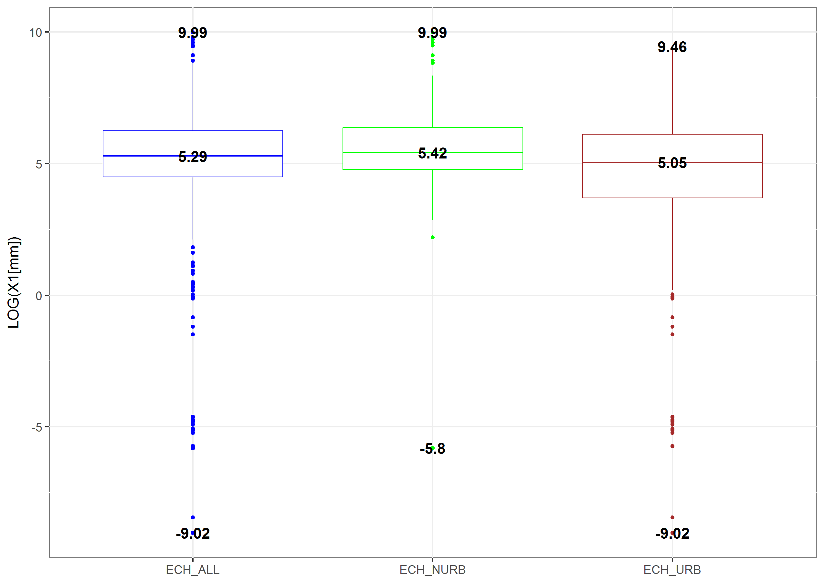
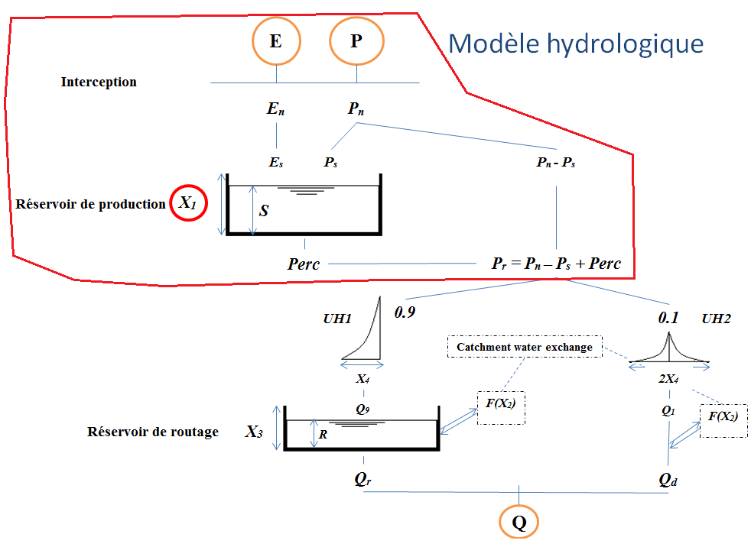
Résultats : Paramètres du modèle
A
B
Paramètre X₁ plus faible sur les bassins versants fortement urbanisés
≡ plus d’eau ruisselée

Slide 23
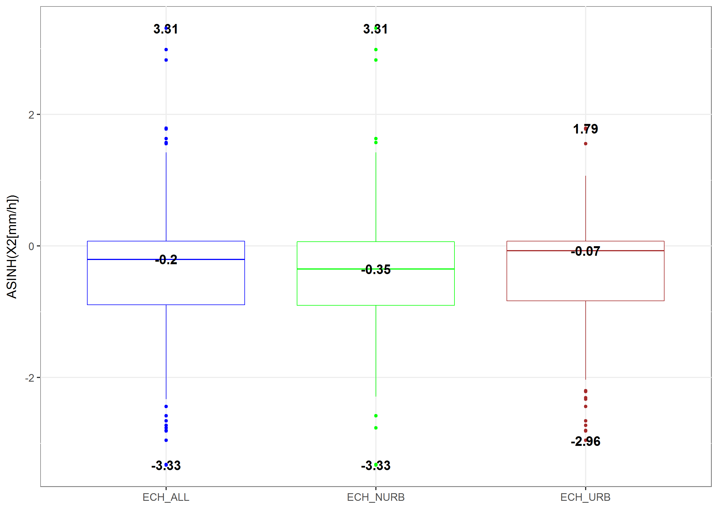
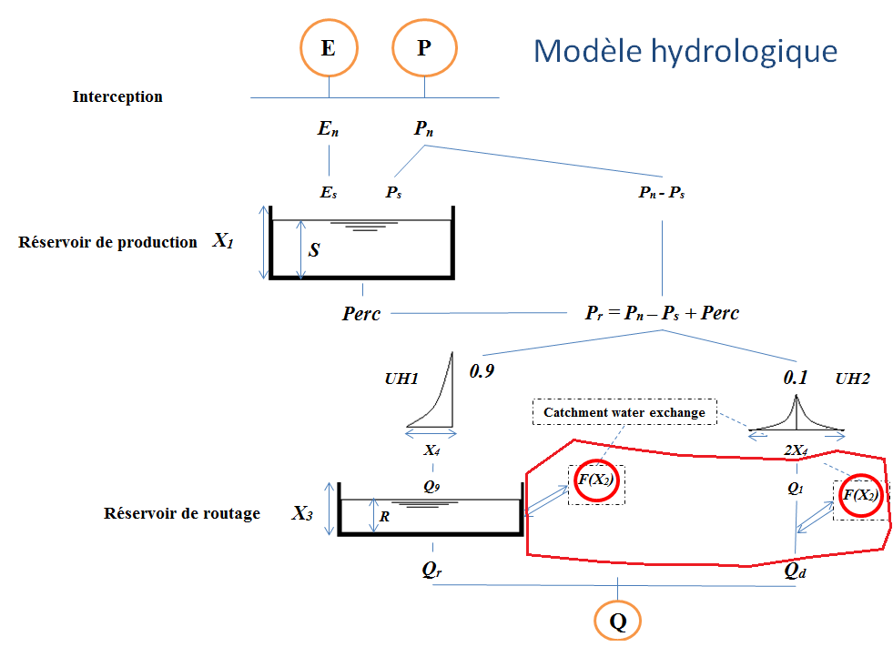
Résultats : Paramètres du modèle
A
A
Valeurs similaires de X₂ sur les deux échantillons

Slide 24
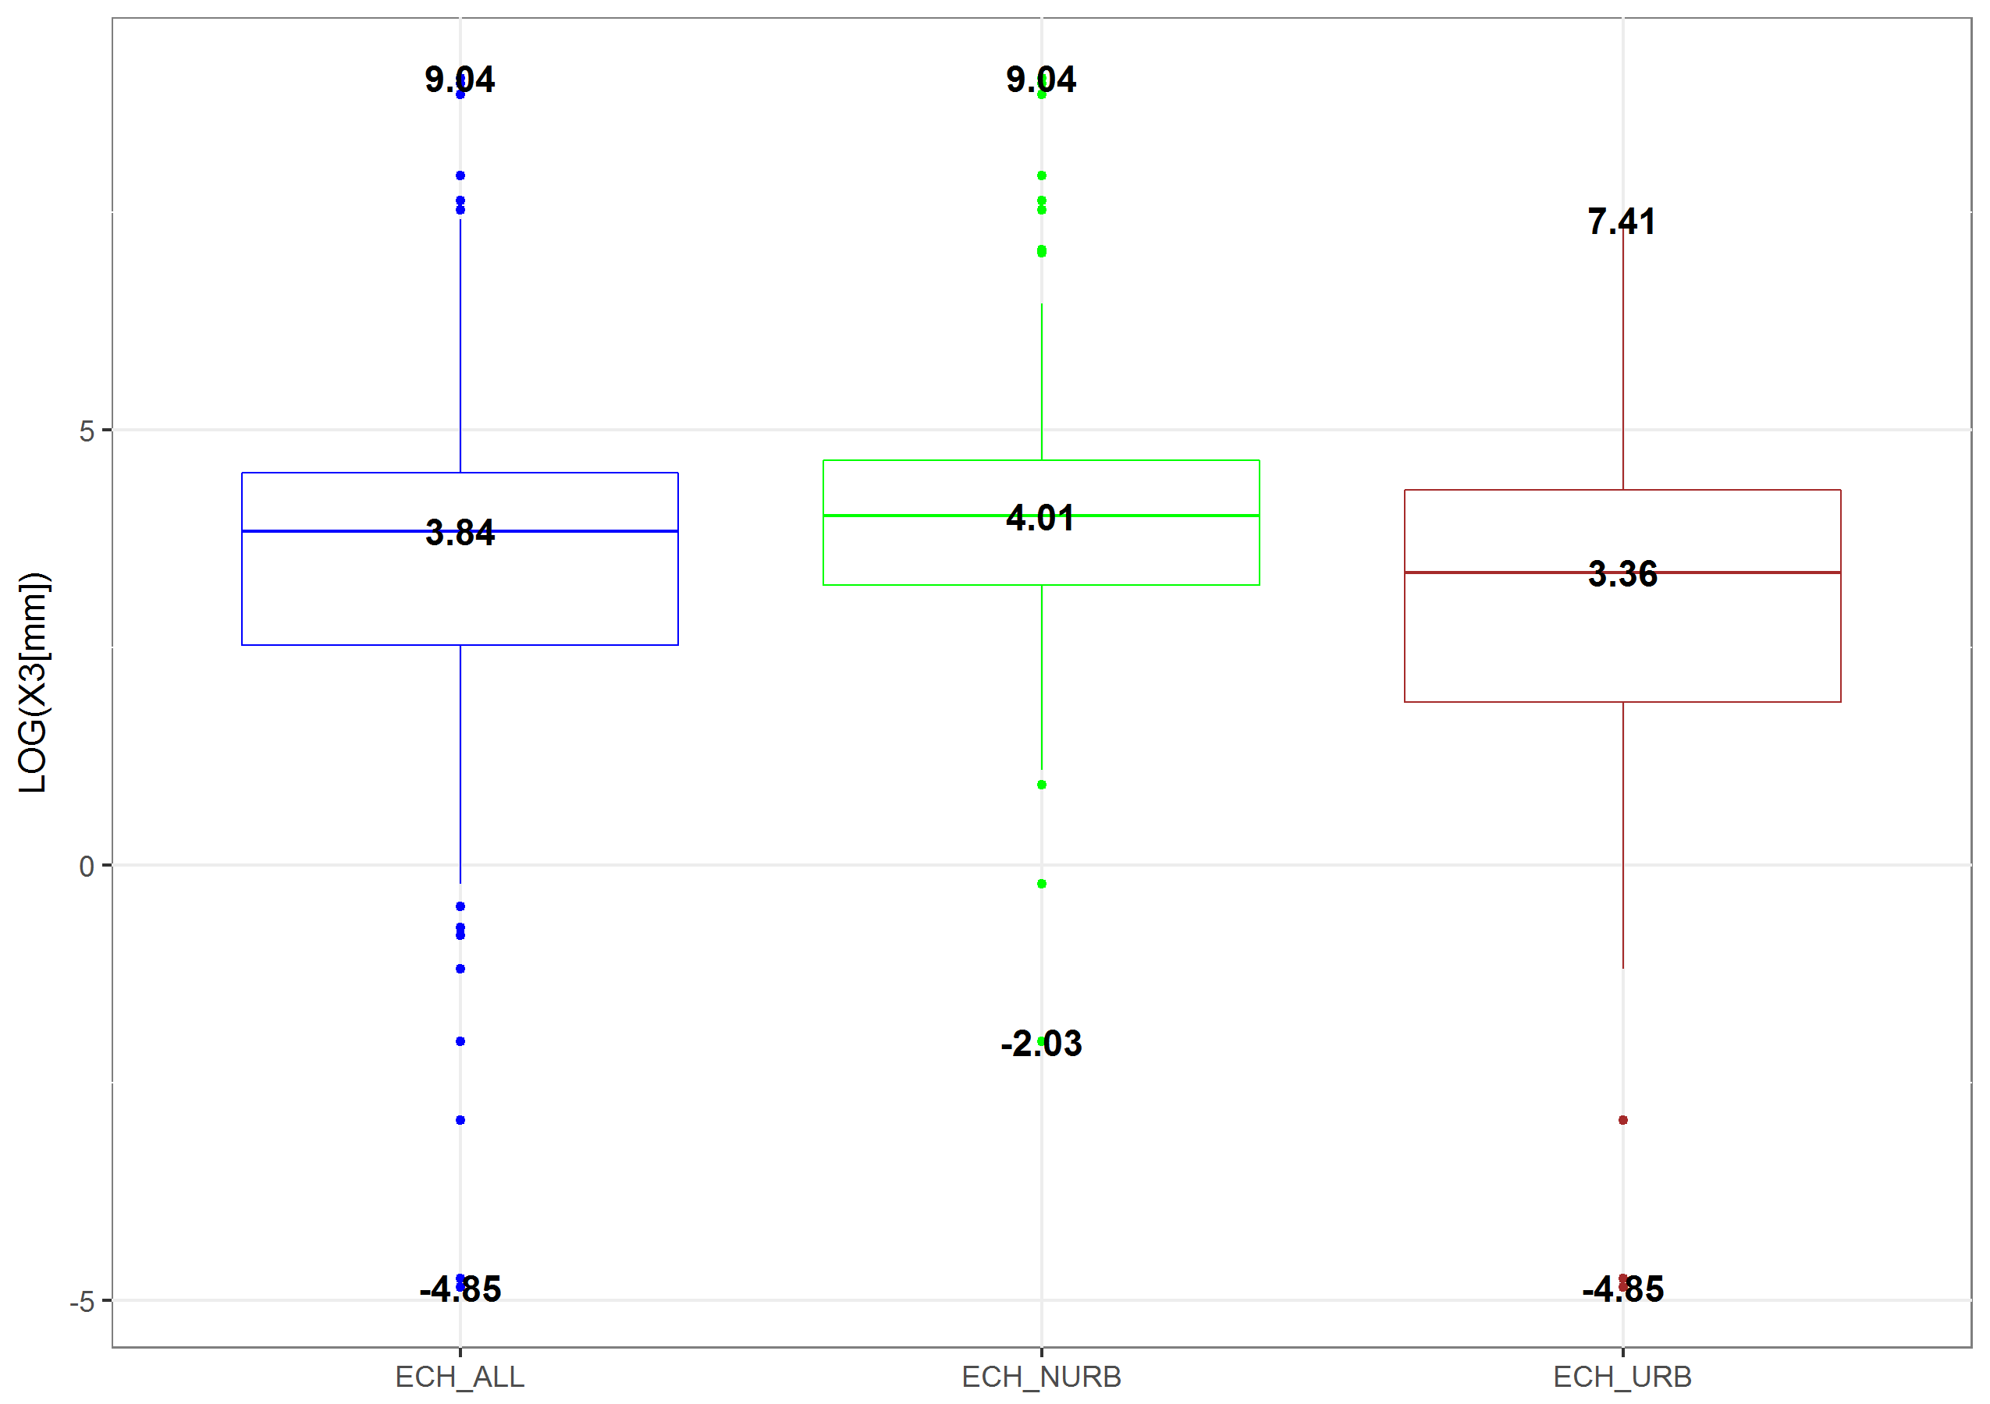
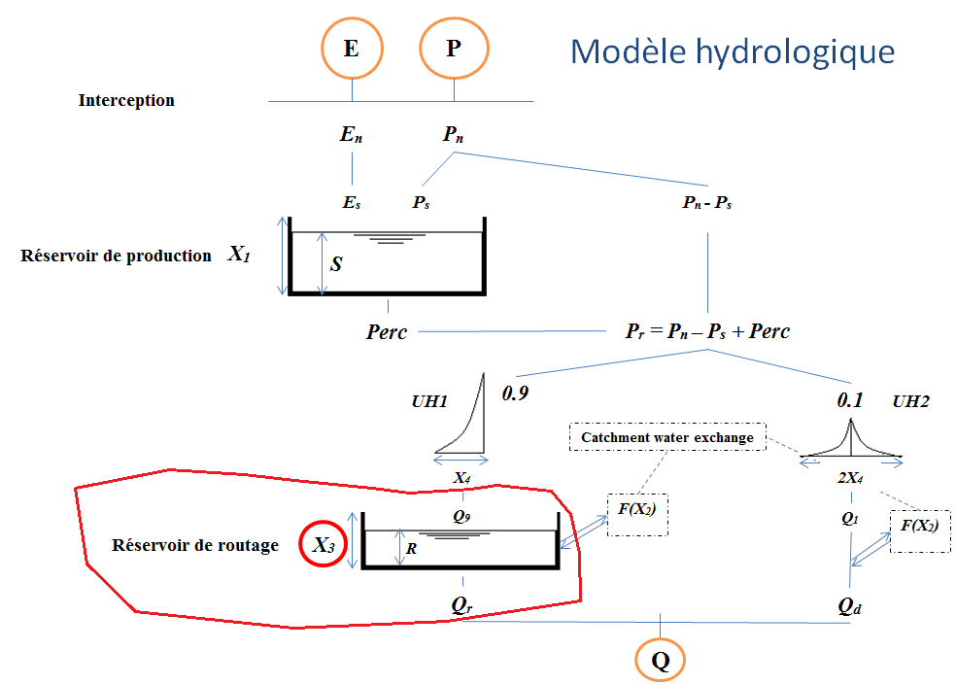
Résultats : Paramètres du modèle
A
B
Paramètre X₃ plus faible sur les bassins versants fortement urbanisés
≡ Moins d’apports de base

Slide 25
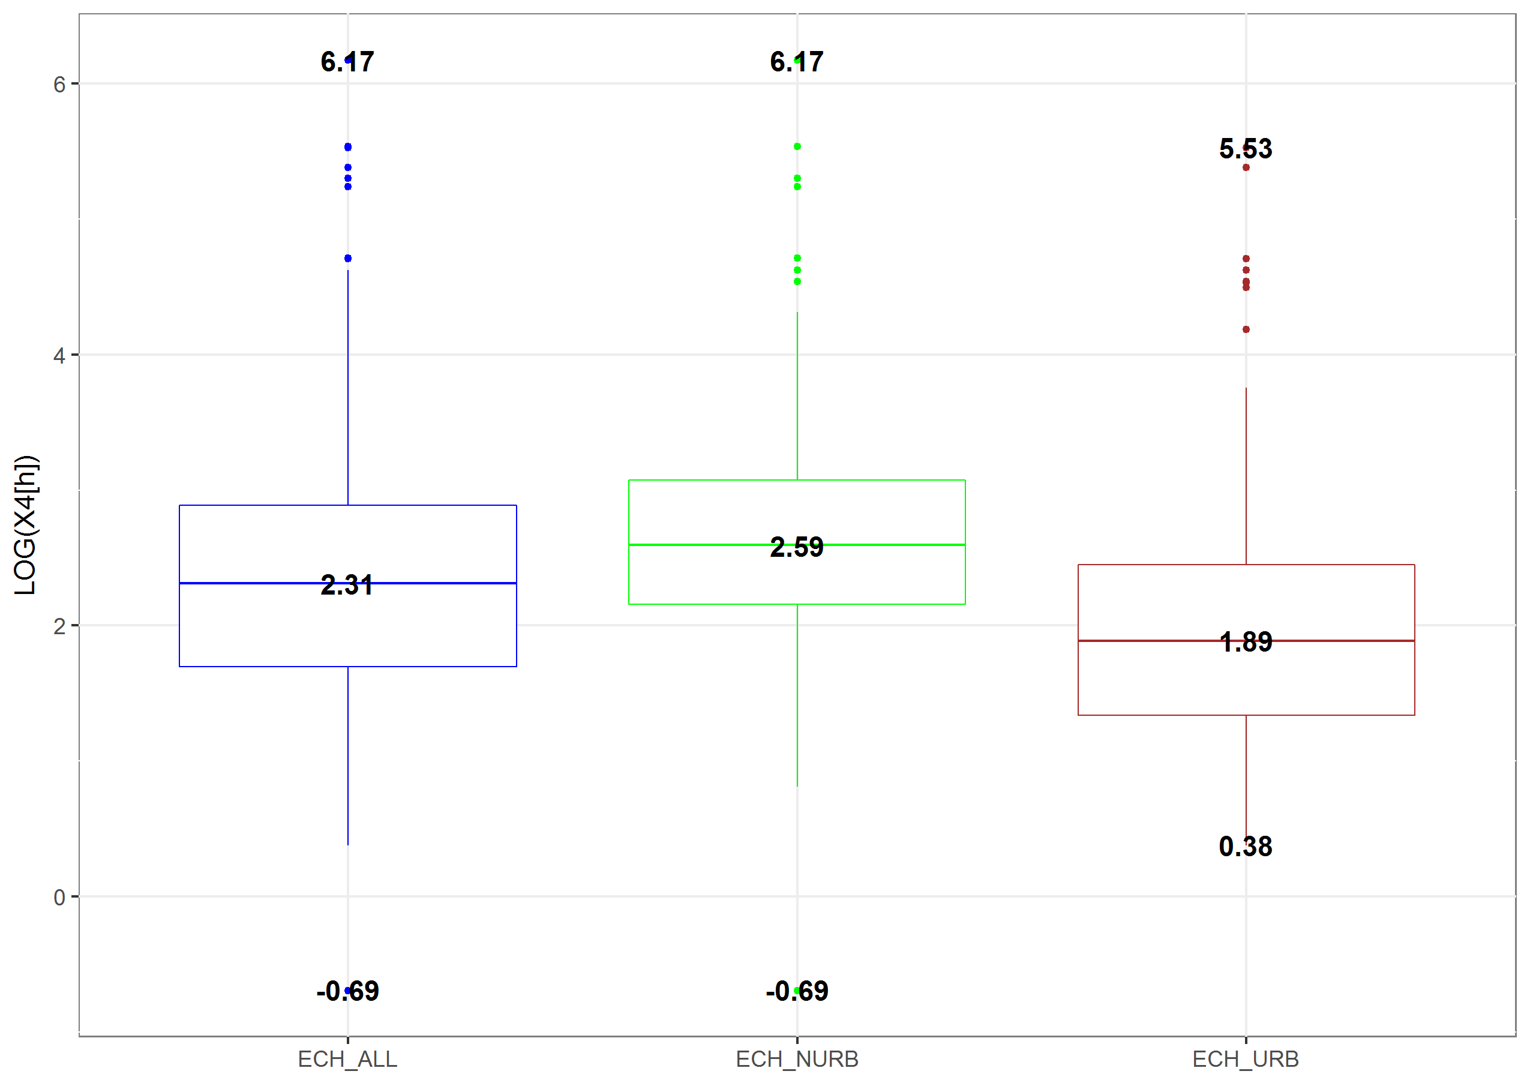
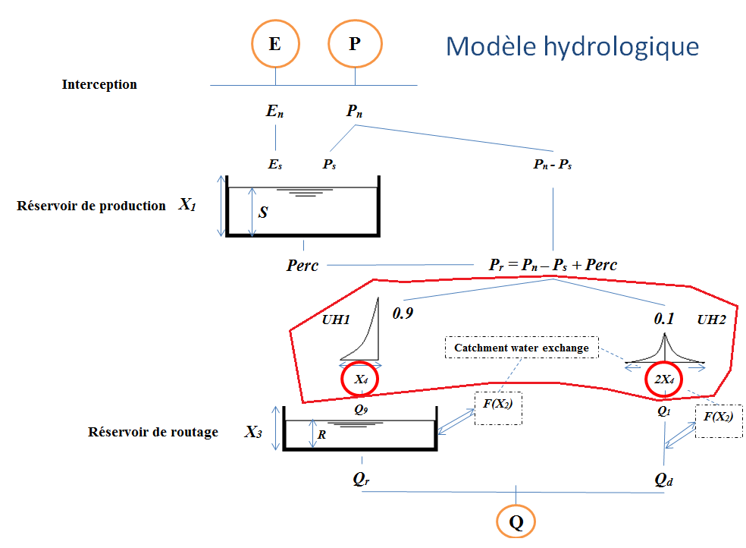
Résultats : Paramètres du modèle
A
B
Paramètre X₄ plus faible sur les bassins versants fortement urbanisés
≡ Réaction plus rapide

Slide 26
Conclusions
Comment l’hydrologie des bassins versants est impactée par l’urbanisation ?
Plus CPD ↗, plus Q/P ↗ (e.g. Diem et al., 2018 ; Oudin et al., 2018 ; Rose and Peters, 2001 ; Bhaskar et al., 2015 ; Petchprayoon et al., 2010)
Plus CPD ↗, plus BFI ↘ (e.g. Braud et al., 2013 ; Diem et al., 2018 ; Kauffman et al., 2009 ; Mejía et al., 2015 ; Rose and Peters, 2001)
Plus CPD ↗, plus DT ↘ (e.g. Diem et al., 2018)

Slide 27
Conclusions
Est-ce que le modèle « rural » simule bien les écoulements en milieu urbanisé ?
Les performances du modèle en calage sont relativement bonnes (médiane des scores KGE = 0.85). Elles sont indépendantes de l’état d’urbanisation du bassin versant.
Est-ce que les paramètres du modèle traduisent bien l’impact de l’urbanisation ?
Les paramètres du modèle GR4H sont en partie impactés par l’urbanisation, avec une diminution des paramètre X₁, X₃ et X₄ sur les bassins versants fortement urbanisés.
Les conclusions en termes d’analyse de paramètres sont cohérentes avec ce que montre les indicateurs hydrologiques (Q/P et X₁, BFI et X₃ et DT et X₄).

Slide 28
Perspectives
La mesure CPD est très simple et ne permet pas de se rendre compte de l’agencement spatial des aires urbaines : utilisation de mesures plus fines pour confirmer les résultats
Le seuil à la médiane des valeurs CPD est arbitraire : effectuer une analyse plus continue et bassin par bassin (analyse temporelle) pour déterminer un seuil spécifique à chaque bassin
Dispersion importante des valeurs des paramètres, expliquée par leur dépendance de plusieurs caractéristiques pédoclimatiques et physiographiques : analyser la part relative de chacune de ces caractéristiques dans la détermination des paramètres, en particulier du CPD

Slide 29
Merci!

